Slide 1






·
·

Slide 2






Trò chơi:
Next
1
2
3
4
Notes:
Kích vào bông hoa để đến slide câu hỏi. Sau khi trả lời xong kích vào hình con ong gánh mật để quay lại silde câu hỏi. Kích vào hình con ong trên mỗi bông hoa để đưa mật về tổ và cây hoa biến mất.. Kích vào dấu mũi tên ở gốc cây để đến slide bài mới.

Slide 3







5 947 + 3 528 = ?
9 475
9 476
9 477
9 478
Notes:
Kích vào hình con ong gánh mật để quay lại slide câu hỏi

Slide 4
8 291 – 635 = ?
7 655
7 657
7 656
7 658
Notes:
Kích vào hình con ong gánh mật để quay lại slide câu hỏi

Slide 5
2 817 x 3 = ?
8 452
8 451
8 450
8 453
Notes:
Kích vào hình con ong gánh mật để quay lại slide câu hỏi

Slide 6
9 640 : 5 = ?
1 925
1 926
1 927
1 928
Notes:
Kích vào hình con ong gánh mật để quay lại slide câu hỏi

Slide 7
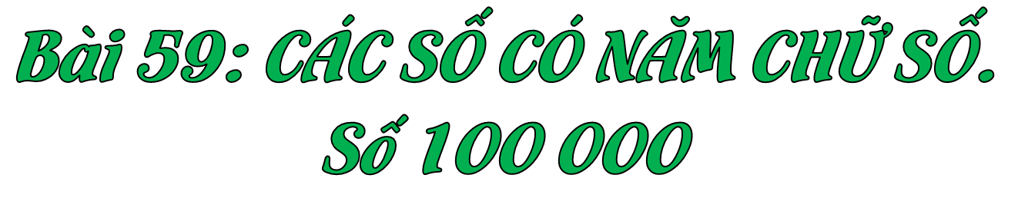
Thứ Hai ngày 11 tháng 3 năm 2024
Toán

Slide 8

·
CÙNG HỌC
·

Slide 9
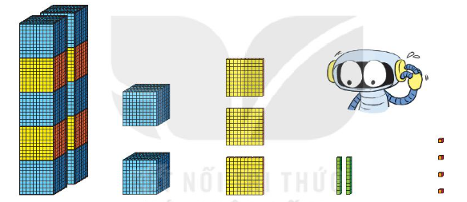
Số có năm chữ số
Trong hình, bạn Rô – bốt đang rất bối rối vì không biết làm thế nào để đếm xem có bao nhiêu khối lập phương nhỏ. Các em hãy giúp bạn ấy nhé!
Notes:
Kích vào hình con ong gánh mật để quay lại slide câu hỏi

Slide 10
Hàng chục nghìn | Hàng nghìn | Hàng trăm | Hàng chục | Hàng đơn vị
1
100
1
1 000
100
10
1
10 000
1 000
100
10
1
1
2
3
2
4
Notes:
Kích vào hình con ong gánh mật để quay lại slide câu hỏi

Slide 11
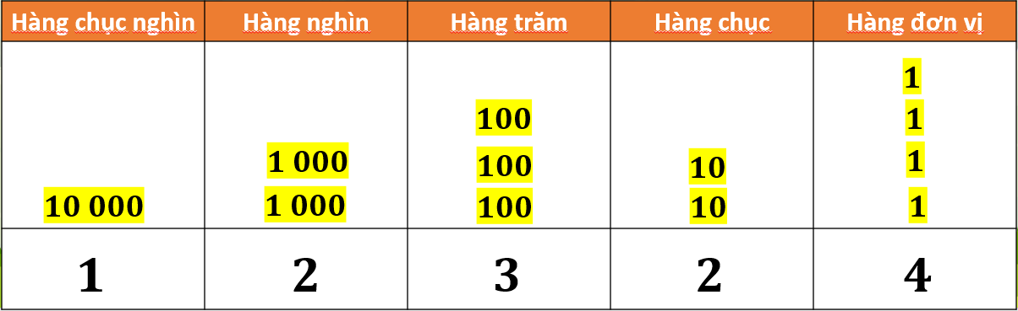
Số gồm: 1 chục nghìn, 2 nghìn, 3 trăm, 2 chục và 4 đơn vị
Viết là: 12 324. Đọc là: Mười hai nghìn ba trăm hai mươi tư.
Notes:
Kích vào hình con ong gánh mật để quay lại slide câu hỏi

Slide 12

·
·

Slide 13
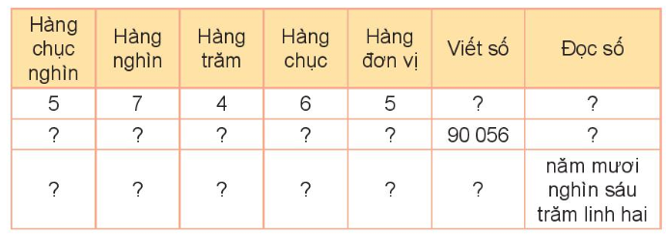

1
Hoàn thành bảng sau
57 465
Năm mươi bảy nghìn bốn trăm sáu mươi lăm.
9
0
0
5
6
Chín mươi nghìn không trăm năm mươi sáu
5
0
6
0
2
50 602
Notes:
Kích vào hình con ong gánh mật để quay lại slide câu hỏi

Slide 14
2
Số
36 524
36 527
36 528
36 529
36 526
?
36 530
36 525
?
?
1
1
Notes:
Kích vào hình con ong gánh mật để quay lại slide câu hỏi

Slide 15
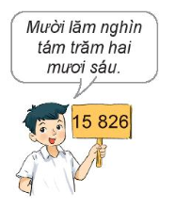
3
Viết số rồi đọc số, biết số đó gồm:
a) 1 chục nghìn, 5 nghìn, 8 trăm, 2 chục và 6 đơn vị
b) 3 chục nghìn, 2 nghìn, 0 trăm, 4 chục và 3 đơn vị
c) 6 chục nghìn, 6 nghìn, 4 trăm, 0 chục và 1 đơn vị
d) 2 chục nghìn, 7 nghìn, 3 trăm, 4 chục và 0 đơn vị

Slide 16
Số gồm | Viết số | Đọc số
a) 1 chục nghìn, 5 nghìn, 8 trăm, 2 chục và 6 đơn vị
b) 3 chục nghìn, 2 nghìn, 0 trăm, 4 chục và 3 đơn vị
c) 6 chục nghìn, 6 nghìn, 4 trăm, 0 chục và 1 đơn vị
d) 2 chục nghìn, 7 nghìn, 3 trăm, 4 chục và 0 đơn vị
Mười năm nghìn tám trăm hai mươi sáu
15 826
Ba mươi hai nghìn không trăm bốn mươi ba
32 043
Sáu mươi sáu nghìn bốn trăm linh một
66 401
27 340
Hai mươi bảy nghìn ba tram bốn mươi.

Slide 17
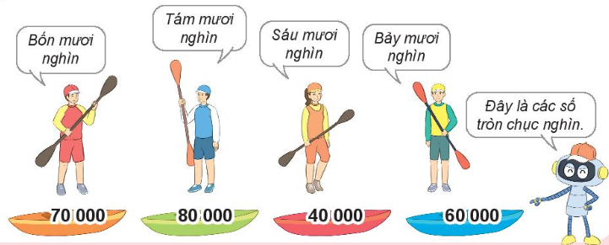
4
Chọn số thích hợp với cách đọc:

Slide 18

DẶN DÒ
- Xem lại bài học hôm nay
Chuẩn bị: bài học tiếp theo

Slide 19


Slide 21
Bài 1: Có 1167 học sinh đăng kí đi tham quan. Biết số học sinh được chia thành 8 đoàn. Hỏi mỗi đoàn gồm bao nhiêu học sinh và còn bao nhiêu bạn chưa được xếp nhóm?
Giải:
Ta có: 1167 : 8 = 145 ( dư 7)
Vậy mỗi đoàn có 145 học sinh và còn 7 bạn chưa được xếp nhóm.
Đáp số: mỗi nhóm 145 học sinh và 7 bạn chưa xếp nhóm

Slide 22
Bài 2: Tích hai số là 994. Nếu giữ nguyên thừa số thứ nhất và giảm số thứ hai đi 3 đơn vị thì được tích mới là 568. Tìm hai số đó.
Giải:
Giữ nguyên thừa số thứ nhất và giảm thừa số thứ hai đi 3 đơn vị khi đó tích cũ hơn tích mới là 426.
Hay 3 lần thừa số nhất là 426.
Vậy thừa số thứ nhất là:
426 : 3 = 142.
Xét các trường hợp của thừa số thứ hai. Ta có:
Nếu thừa số thứ hai là 2 thì tích là 284 ( không đúng đầu bài – Loại)
Nếu thừa số thứ hai là 7 thì tích là 994 (đúng đầu bài )
Đáp số: Thừa số thứ nhất là 142
Thừa số thứ hai là 7

Slide 23
Bài 3:
– Tích của hai số là 9573. Nếu một thừa số giảm đi 3 lần và thừa số kia giữ nguyên thì tích mới là …………………………..
– Thương của hai số là 4852. Nếu số bị chia giảm đi 4 lần và số chia giữ nguyên thì thương mới là …………………………..

